Slide 1

СВЯЗЬ ПОКОЛЕНИЙ
Знание Истории своего рода-ключ к успеху
Автор: Соколова Антонина

Slide 2

Генеалогия и родология
Генеалогия от γενεά — генеá — «род»^{[1]} и λόγος — лóгос — «слово» — систематическое собрание сведений о происхождении, преемстве и родстве семей[
Родология – это наука о законах развития рода и эффективный метод диагностики истоков неконструктивных поведенческих моделей человека и их коррекции
Законы Геносоциограммы (ГЕНОГРАММЫ). это графическое изображение всех членов семьи человека, которая описывает происходящие важные события. Анализ генограммы позволяет выявить повторяющиеся в системе события, даты (“синдром годовщины”), распознать наследственные семейные болезни, а также негативные эмоциональные паттерны (модели) и паттерны отношений, личностные характеристики и семейные верования, передающиеся из поколения в поколение.

Slide 3
Чем поможет род своим потомкам
Базисы родологии -генеалогия, генетика, психогенетика, психология, антропоплогия, культурология, физика, математика и эзотерика.
Генеалогия-помогает найти сферу деятельности и жизненный путь предков
Родология - помогает находить негативные программы рода и убрать их. Разобраться в своих проблемах (материального, духовного плана) через изучение и осмысление своего рода. Поиск предназначении и нахождения себя в Мироздании.
Генеалогия помогает изучить момент, место и причины кончины
Родология способствует разобраться в системе программ (ДНК-РНК) Эмоционально пережитое радость и горе предками (оно попросту откладывается в генетической памяти потомков - а так же на здоровье, материальный достаток, отношения в семье).
К сожалению, по статистике в России 80% родов находятся в стадии закрытия. Этому поспособствовали раскулачивание, войны, репрессии и пр. - у русского народа достаточно сложная история, которая, к сожалению в большинстве случаев отражается на потомках. Особенно актуально для предпринимательской деятельности с невозможностью развить бизнес.

Slide 4
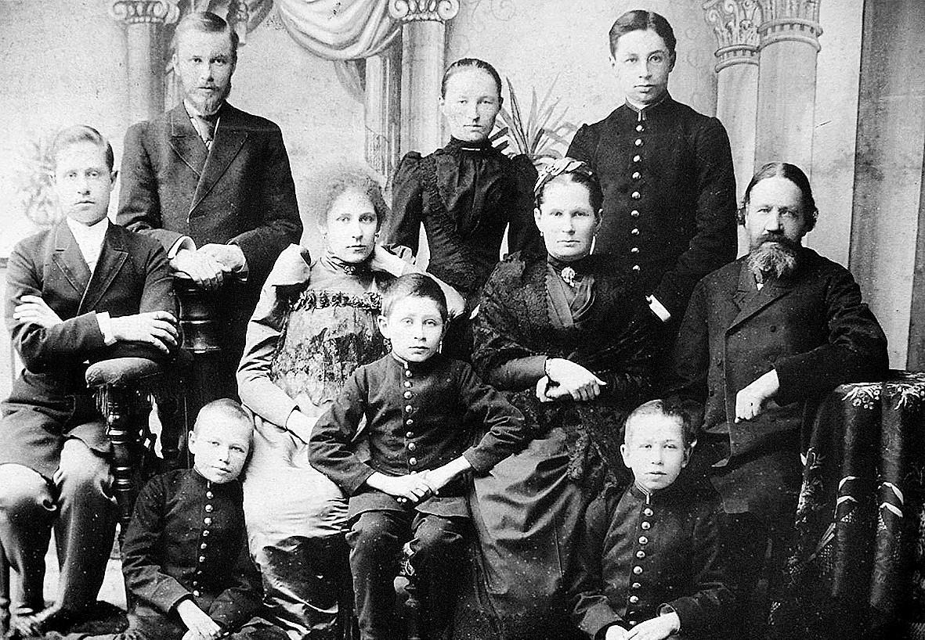
Ресурсы для поиска предков

Slide 5
Что можно узнать о предках о ходе расследований
Имя и Фамилия (в более длинной цепочке по «восходящей» возможно отсутствие фамилии)
Где и когда родился
Национальность и вероисповедание
Каким имуществом владел
Боевой путь
Место жительства
Дата и место вероисповедания
Был ли раскулачен
Был ли репрессирован
Где и когда умер
Место захоронения

Slide 6
Архивы, музеи, библиотеки
Личные архивы: дневники, фотографии, письма, открытки, награды
Государственные архивы, ЗАГСы, Ведомства, Военкоматы, МВД, Госучреждения России и Стран СНГ . При обращении в архивы более 75 лет назад, не требуется подтверждения родства. При обращении до 75 с момента события необходимо подтверждения родства. Электронные записи ЗАГС по всей России до 1926 года (в регионах год может меняться)
Информационные ресурсы: Сайты, порталы, форумы, соцсети
Краеведческие музеи, библиотеки

Slide 7
Документы
Переписи населения Специальные переписные книги, в которых собирались демографические, экономические и социальные данные о населении страны.
Переписи населения Специальные переписные книги, в которых собирались демографические, экономические и социальные данные о населении страны.
Памятная книжка Официальные справочные издания местного значения в Российской империи, выпускавшиеся ежегодно с 1830-х по 1917 года. Они являются одним из наиболее ценных областных источников информации по генеалогии, так как позволяют во всех подробностях воссоздать картину повседневной жизни губернии или области, отдельного населенного пункта или местности на ее территории.
Адрес-календарь Это отдельная часть памятной книжки, нередко издававшаяся отдельным томом. Адрес-календари включают в себя перечни всех губернских и уездных правительственных и общественных учреждений с их личным составом и являются ценным источником исторической, генеалогической и статистической информации для современных исследователей.

Slide 8
Документы
Мемуары Свидетельства о событиях прошлого, зафиксированные людьми, которые были очевидцами или участвовали в них.
Биография Описание жизни человека, сделанное сторонним автором, или самим героем (автобиография). Объектом биографии является жизнь человека во всех его проявлениях: акцент делается как на индивидуальных аспектах пройденного жизненного пути, так и на достигнутых за этот промежуток свершениях.
Свидетельство о рождении Если у вас есть свидетельство о рождении вашего предка (или копия свидетельства), обратившись в органы ЗАГС, вы можете получить сведения о дате и месте рождения его родителей и месте их жительства на момент регистрации.
Личное дело работника Личное дело работника включает документы, отражающие сведения о работнике и его трудовой деятельности. После увольнения работника личное дело считается законченным и передается в архив для хранения в течение 75 лет.

Slide 9
Документы
Призывные списки Списки лиц, подлежащих призыву на военную службу. Они составлялись на основании существующих посемейных списков и метрических записей и содержали сведения о фамилии, имени, отчестве, возрасте, месте жительства, семейном положении, ближайших родственниках, образовании и состоянии здоровья призывника.
Рекрутские списки Средство воинского учёта населения Российской империи на всей её территории до отмены рекрутских наборов в 1874 году.
Личное дело офицера Незаменимый источник информации для генеалога, учитывая богатое военное прошлое нашей страны.
Городовая обывательская книга Документ, в котором регистрировались сведения о городских жителях. Обывателями в дореволюционной России именовались лица, проживавшие в определённой местности на постоянной основе.
Посемейные списки Это документы, составлявшиеся на лиц податных сословий (крестьян и мещан) и фиксировавшие состав отдельно взятой семьи

Slide 10
Документы
Домовая книга Официальный документ, в котором содержится информация обо всех зарегистрированных в жилом помещении гражданах. Домовая книга должна храниться у собственника дома и передаваться последующим владельцам. В нее вносятся соответствующие изменения, связанные с прибытием/выбытием/регистрацией/снятием с регистрации новых граждан. В домовых книгах подробно фиксировались:
дата и место рождения
данные о прибытии и выбытии (когда и откуда)
информация о смене паспорта с подробными паспортными данными
данные о месте работе и профессии
дата выписки по случаю смерти.
Периодические издания Нередко данные о своих предках можно отыскать, листая подшивки старых газет и журналов. Особое внимание следует уделить местной печати и тем изданиям, которые выпускались на предприятиях, где работали ваши предки.

Slide 11
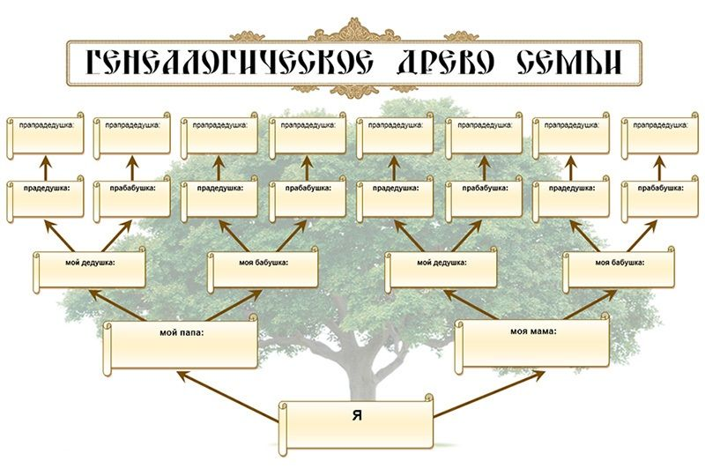

Slide 12
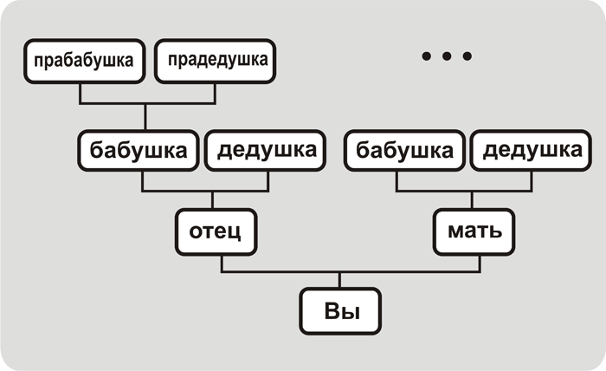
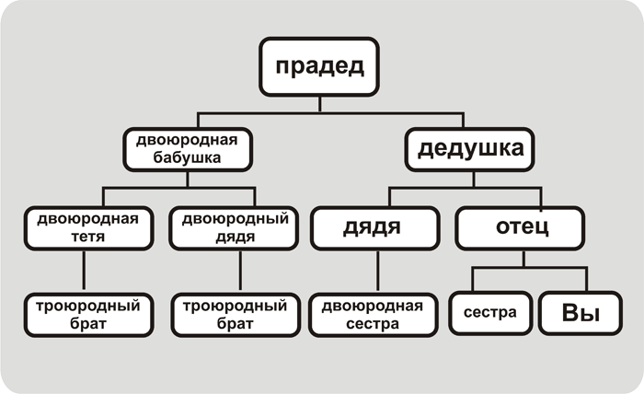
ВИДЫ ДРЕВ
Различают два вида Родословных древ:
прямые - восходящие к предкам и обратные - нисходящие к потомкам.

Slide 13
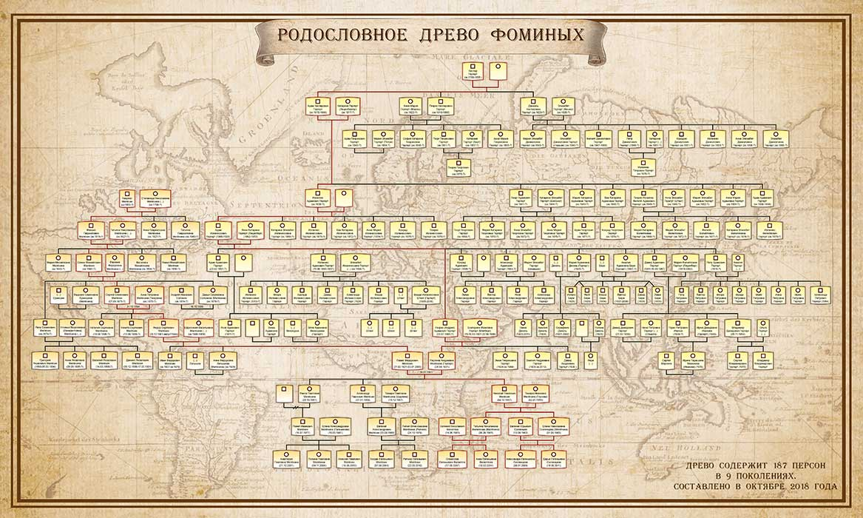

Slide 14
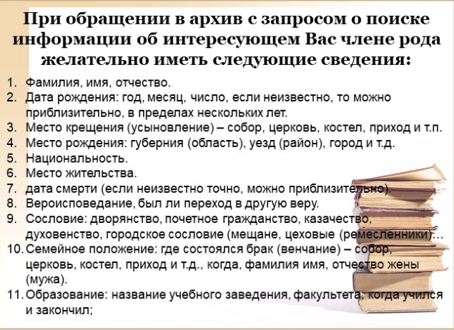

Slide 15

РОДОЛОГИЯ –ЭТО СИСТЕМА
Любая система имеет свои законы
Энергия , информация ,вещество (материя) Человек , семья это элемент системы
Как система влияет на индивидуальные развитости потомка, но и сам потомок уже влияет на дальнейшее развитие рода
Род –многопоколенная группа людей. Комплементарная составляющая рода человеческого. Генетически связанные родственными узами. Наследственная память (культурная, духовная память). Стериотипы поведения
Это главные инструменты .При диагностики наблюдается прослеживаемость повторов, а инструменты нужны для снятия фатальности того ,что «Написано на роду» и творить свою судьбу. Но понимая, что творя свою судьбу, понимать, что ты творишь судьбу рода на огромное поколение вперед. «Я-следствие того, что имею, Я-причина того, что передам будущему поколению»
Каждая система имеет свое ЦЕЛЕПОЛАГАНИЕ. У рода тоже есть свои цели и свои задачи
Целеполагание рода-это воспроизводство –сохранение-развитие
Любовь-это способ механизм развития. Это основа Жизни.
Генеалогия и родология своего рода для поколения необходима, для того чтобы понимать, что активировать, а что демпфировать.
Существует энерго-информационная система –регрессология
Карма рода,если понимать причинно следственная связь
Регрессологией изучается влияние скрытой глубинной памяти на реальную жизнь , направление получаемых сигналов измененного состояния сознания во благо человека, в результате чего очищается сознание и, как следствие, улучшается ментальное и физическое здоровье.

Slide 16
Сила рода-Сила духа и ДНК
«Я Господь, Бог твой, Бог ревнитель, наказывающий детей за вину отцов до третьего и четвертого [рода], ненавидящих Меня, и творящий милость до тысячи родов любящим Меня и соблюдающим заповеди Мои (Исх.20:5-6)»
Поэтому так часто слышно предостережение от генологов тому, кто задумал лжесвидетельство или другое неправедное дело: "Остановись, ведь у тебя дети!»
ГЕННЕТИКА –устанавливает правила.
Активность программ генов управлять системой РОДА
Родовая программа - это алгоритм в соответствии с предписанием рода(как поступать в той или иной ситуации)
А именно программа –это потребность- мотивация –цель-намерение –установка -действие
Примеры установок: не высовывайся, не лезь, отберут, украдут, молчи, терпи, уходи, беги и т.д.
СТРАХ
Но время меняется, а программа остается. И Человек понимая и разбираясь в своем роду(родолгией) способен изменить свою установку на действие. Если он не изменит, потребуется 4 поколения. Но мы с Вами можем изменть за одно поколение, т.е. осознать природу и изменить установку.

Slide 17
ВВЕДЕНИЕ в метод построения ГЕНОГРАММЫ
ГЕННОГРАММА- графическая запись информации о семье
ВОЗМОЖНОСТИ МЕТОДА ГЕННОГРАММА
-прослеживание семейные ПАТТЕРНЫ (здоровье, финансы, семейные отношения, социальная значимость, вредные привычки, географические перемещения)
Фокусировать работу над конкретным вопросом
Выстраивать терапевтические гипотезы
Семейные альянсы и коалиции
Сиблинговые позиции (стратегии поведения человека по отношению к его братьям и/или сестрам) В браке/союзе Комплементарные, симетричные , отношения, частично комплементарный брак/союз

Slide 18
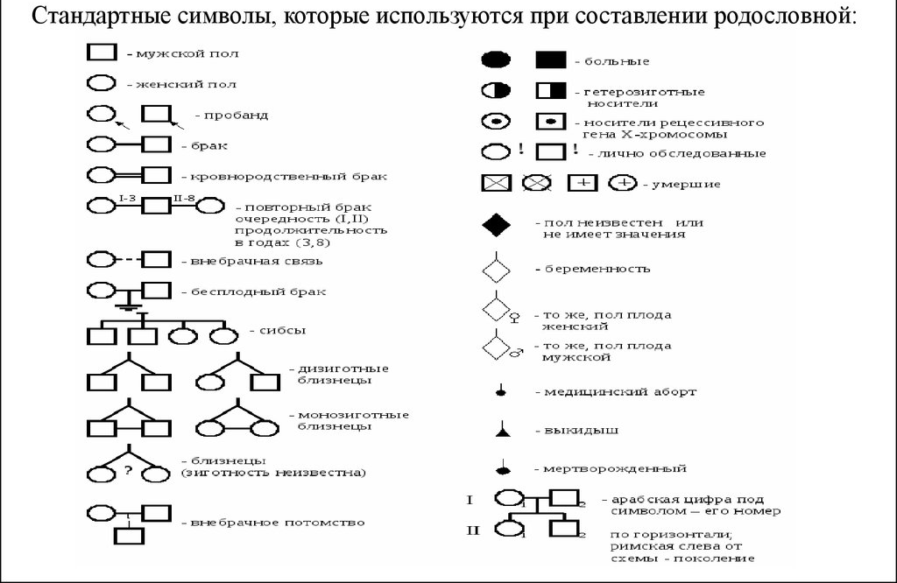

Slide 19
Без знания истории прошлого -нет будущего
Неуважение к предкам, есть первый признак дикости и безнравственности. Гордиться славою своих предков не только можно, но и должно, не уважать оной есть постыдное малодушие»
(А.С.Пушкин).

